Slide 1
Humor Amarillo en Madrid
Fotografía recopilada de la red
Creación y Diseño:
V I C E N T E G A R C Í A
Automático

Slide 2
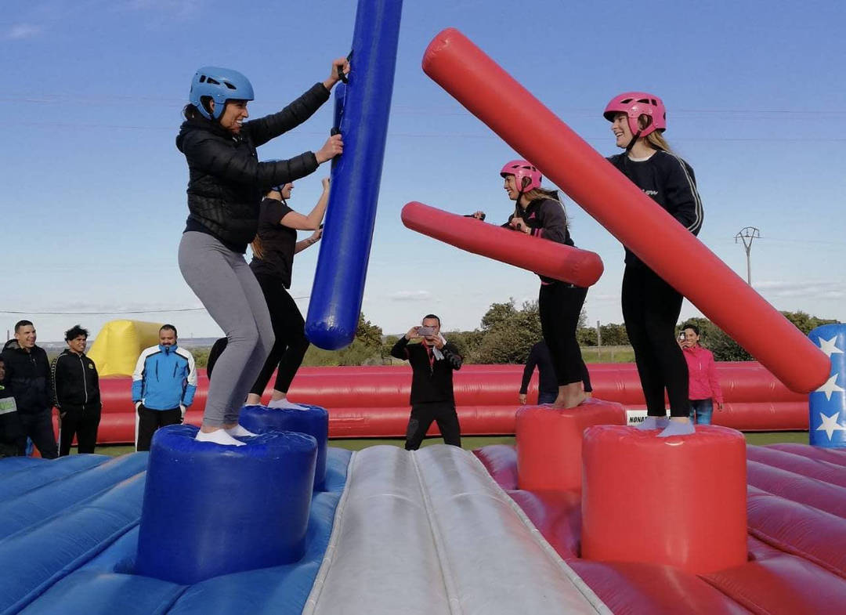
Humor Amarillo
HUMOR AMARILLO MADRID es un negocio de Escape Rooms que se encuentra en Boadilla del Monte, Madrid. Este lugar es perfecto para aquellos que buscan una experiencia única y emocionante. Con una ubicación privilegiada en Recinto Delta Force, este negocio ofrece una amplia variedad de juegos y desafíos para todos los gustos.
En Universal Games | HUMOR AMARILLO MADRID, los clientes pueden disfrutar de una amplia variedad de juegos y desafíos que pondrán a prueba su ingenio y habilidades. Desde juegos de escape clásicos hasta desafíos más complejos, este negocio tiene algo para todos. Además, su equipo de profesionales está siempre dispuesto a ayudar y guiar a los clientes en todo momento.

Slide 3

Si estás buscando una experiencia única y emocionante en Madrid, no dudes en visitar Universal Games | HUMOR AMARILLO MADRID.

Slide 4
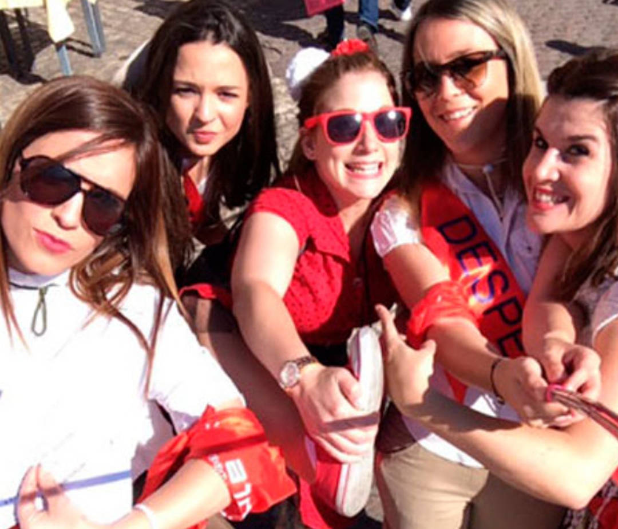
Este negocio es perfecto para aquellos que buscan una experiencia diferente y divertida. Además, su ubicación en Boadilla del Monte lo hace muy accesible para todos los que viven en la zona.

Slide 5
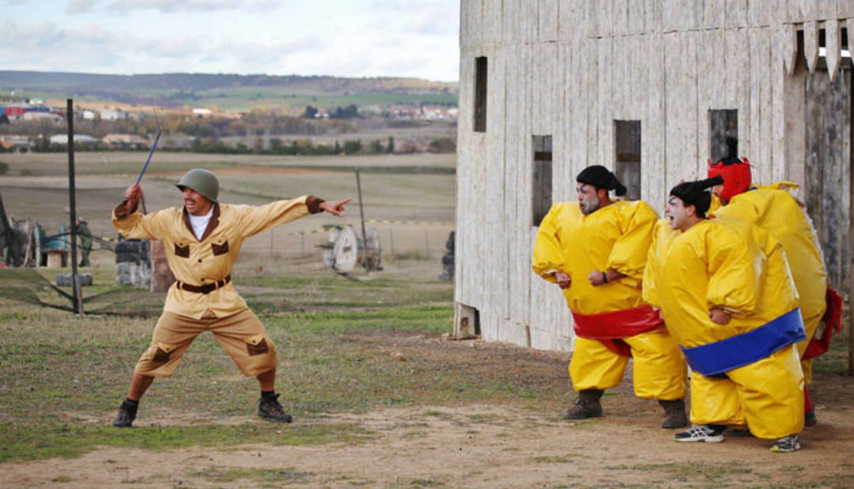
En resumen, Universal Games | HUMOR AMARILLO MADRID, es un negocio de Escape Rooms que ofrece una experiencia única y emocionante para todos los que buscan un desafío.

Slide 6
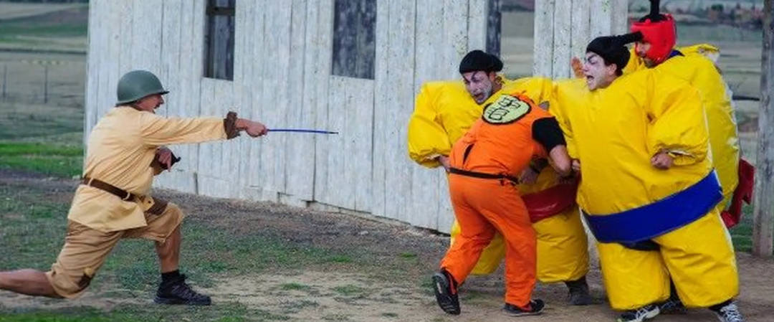
¿De dónde viene esto del humor amarillo? Pues ni más ni menos que del mítico programa de televisión en el que los concursantes atravesaban diferentes pruebas mientras los espectadores se morían de la risa. Ésta es la actividad que te proponemos en este artículo: gymkanas divertidas.

Slide 7
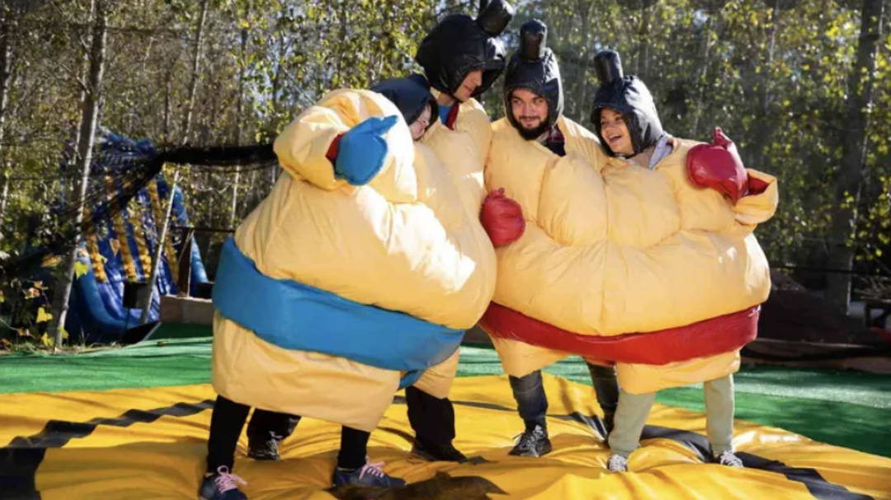
Disfrutar de una gymkana de humor amarillo en Madrid es un plan perfecto para romper la monotonía de los días o para realizarla en el contexto de una celebración: despedidas de solteros, cumpleaños, tanto de niños como de adultos, o eventos empresariales dirigidos a la construcción de equipos.

Slide 8
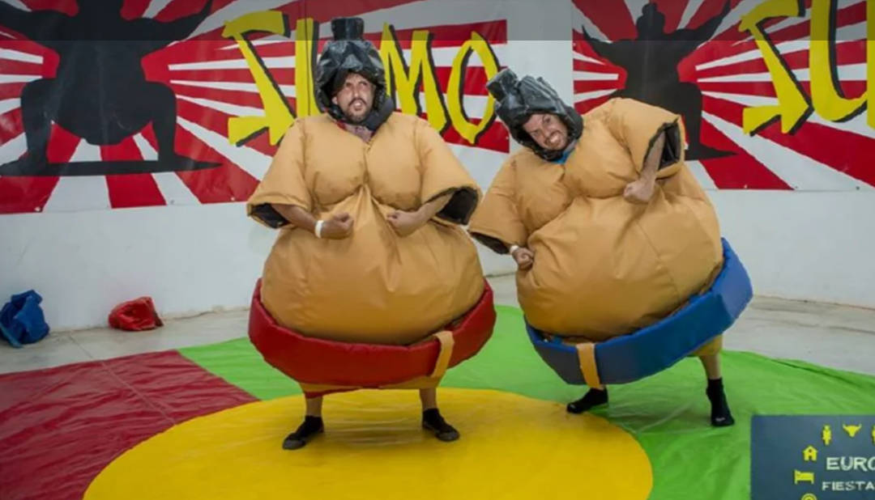
La oferta de actividades de humor amarillo en Madrid es amplia y muy variada. En la ciudad puedes encontrar tanto gincanas para adultos como diseñadas específicamente para niños.

Slide 9
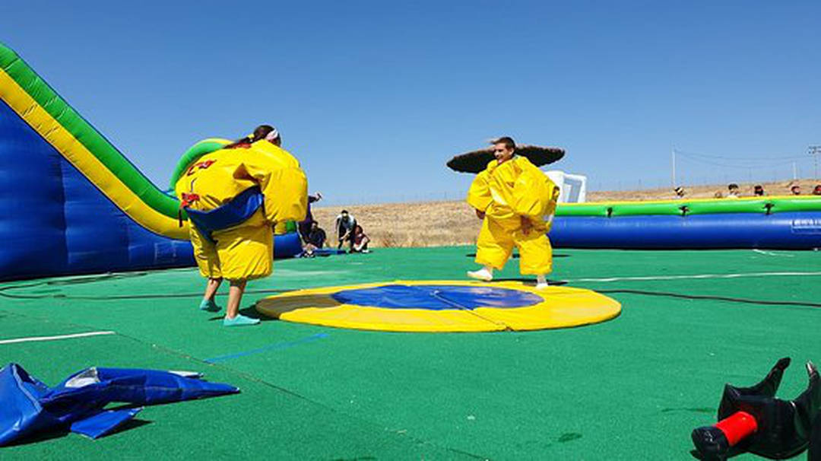
Noname Sports tiene instalaciones tanto en Tres Cantos como en Colmenar Viejo. El centro te ofrece la posibilidad de participar en una yincana que dura entre 2 y 3 horas y en la que tendrás que superar entre 8 y 9 pruebas de humor amarillo.

Slide 10
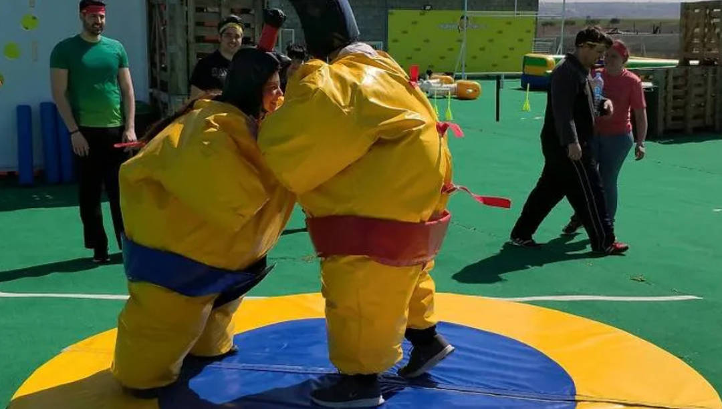
La actividad se realiza al aire libre y cuenta tanto con actividades básicas, como por ejemplo gran Tangram Gigante, cruzar el Río Ácido o el cuento de Caperucita, entre otras. Como con pruebas más duras como por ejemplo, el hombre velcro, un ring de boxeo, lucha de sumos, carreras de dragones, etc.

Slide 11
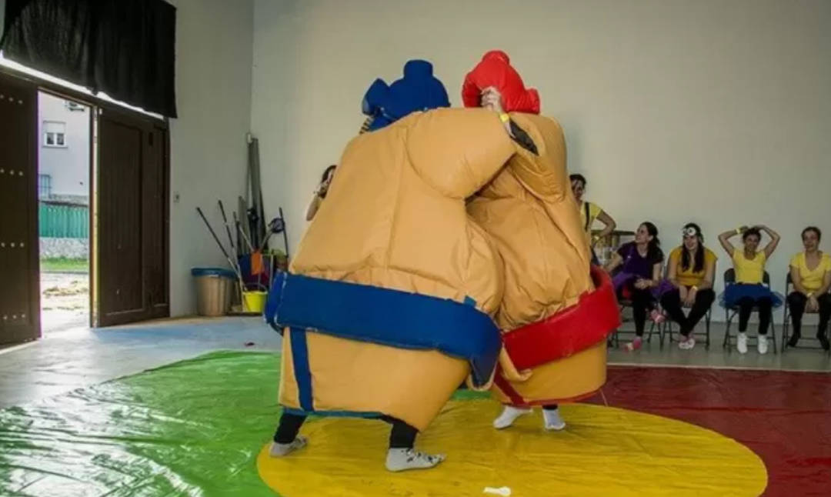
Lo excelente de este centro es que si quieres puedes completar el plan con otras actividades como paintball, láser tag, bubble soccer, etc. Noname te da la opción de seleccionar las actividades por separado o de reservar algunos de los packs de actividades que ofrece en su web.

Slide 12
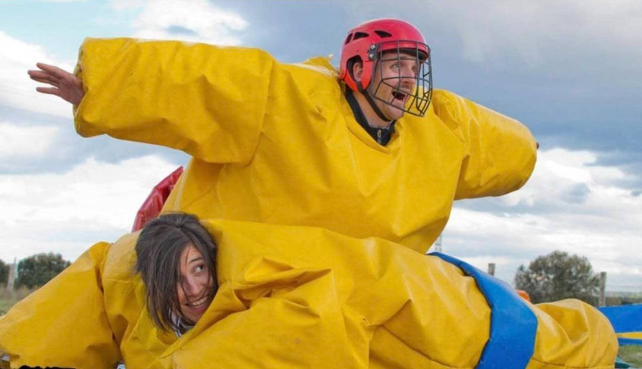
¡Qué mejor prueba que enfrentarse a un luchador de sumo de 180 kg! Cuando entras en nuestros trajes de Sumos, ves mermada tu movilidad, pero eso sí, tendrás el empuje de un toro. Subidos en un tatami, debéis expulsar al contrario del mismo o lograr tirarle al suelo.

Slide 13
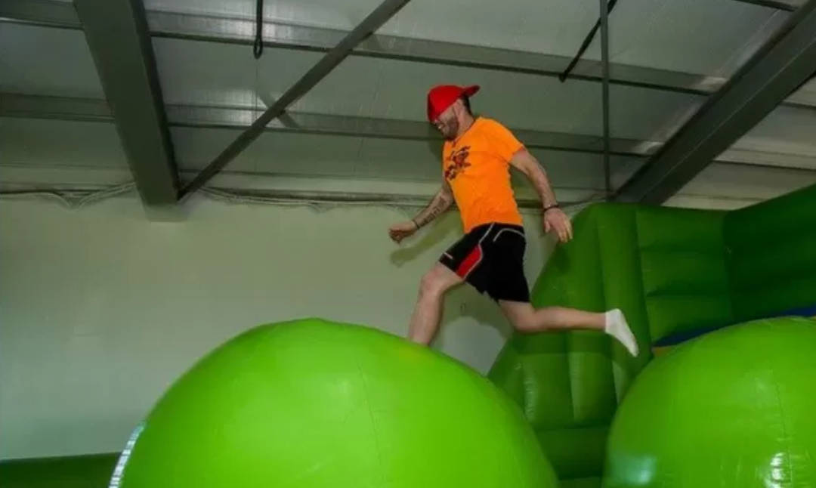
Salta Bolas Gigantes: Salta sobre bolas gigantes sin caerte y llega hasta el final, hazlo como quieras: de pie, de rodillas, vuela de bola en bola, como una garrapata...la técnica la pones tú ¡Súper divertido!

Slide 14
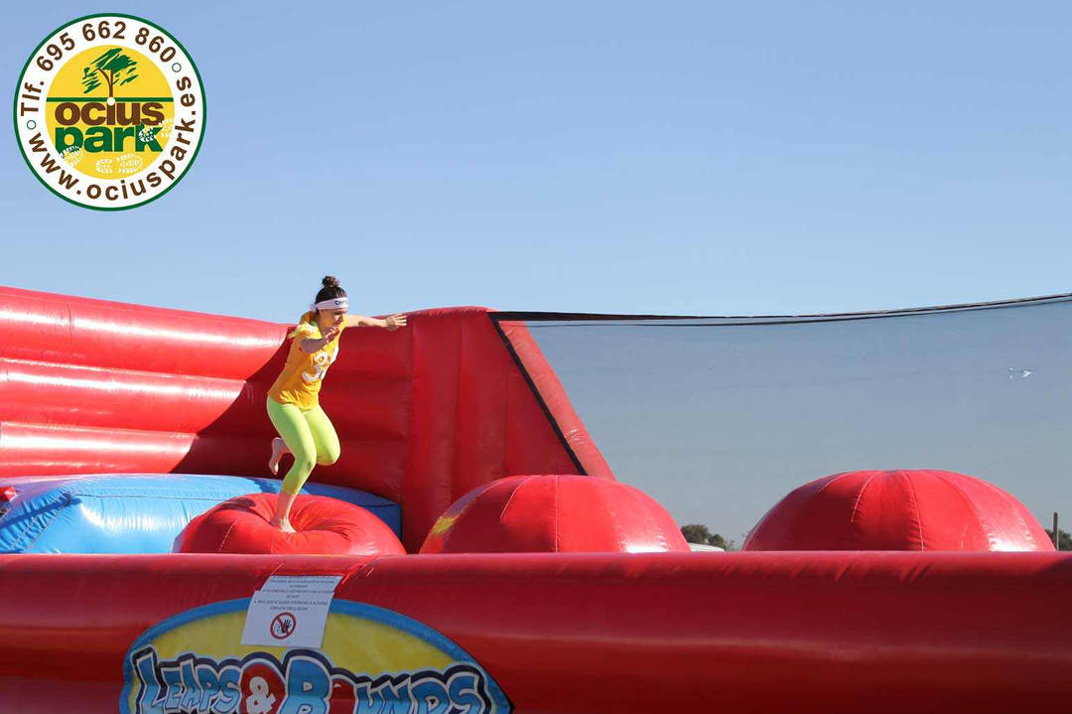
En este centro encontrarás pruebas al aire libre como: wipe out, circuito loco, lucha de sumos, futbolín humano, gladiadores, entre otros. También se puede participar del bubble soccer pero pagando un extra de 8 euros.

Slide 15
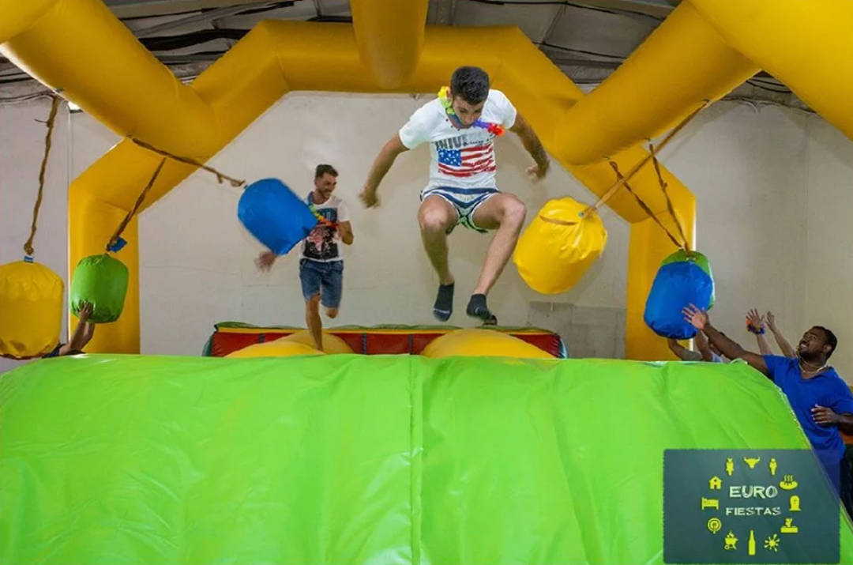
El precio del circuito es de 30 euros. Pagando algunos suplementos puedes completar el día con actividades como karting (+14 euros), paintball (+19 euros) o una barbacoa (+12 euros).

Slide 16
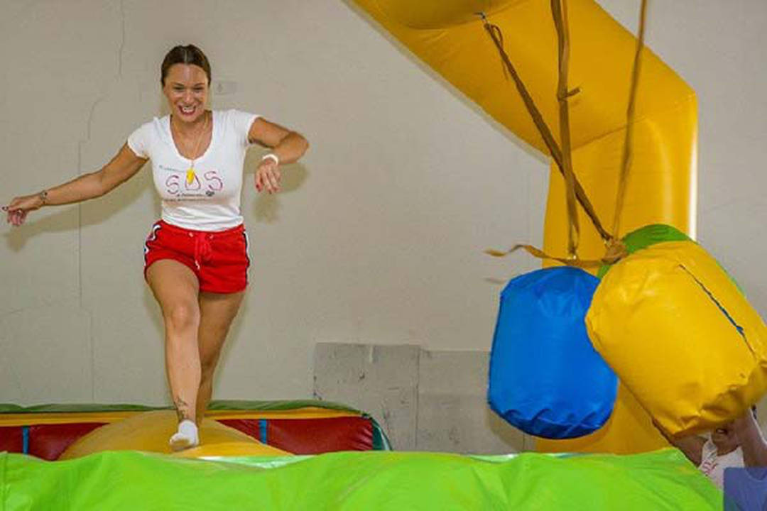
Universal Games cuenta con dos recintos, no obstante, el de yincanas se sitúa en Algete. En este campus Universal Games cuenta con más de 3.000 metros cuadrados de césped artificial lo que les permite organizar una amplia oferta de pruebas de humor amarillo al aire libre.

Slide 17
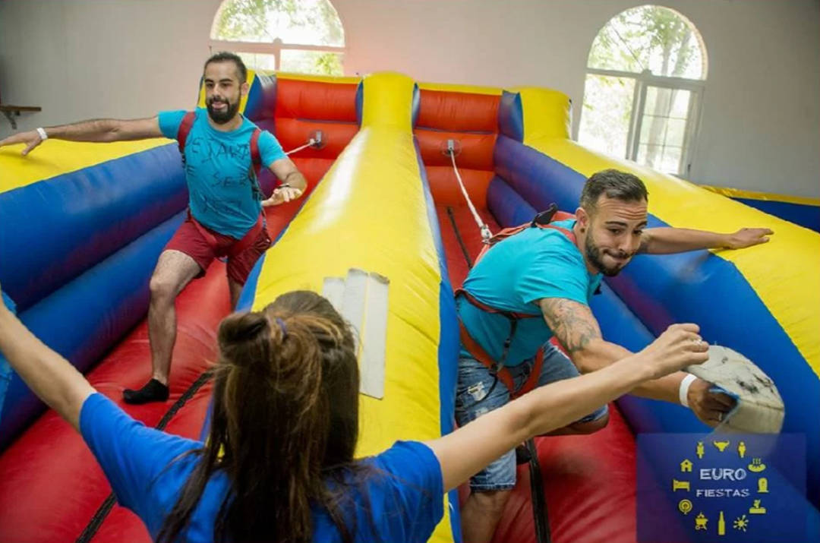
El centro ofrece 4 circuitos diferentes, adaptados a las condiciones físicas y la edad de los participantes: standard, medium, premiun y para niños. Todos con precios y duración diferente.

Slide 18
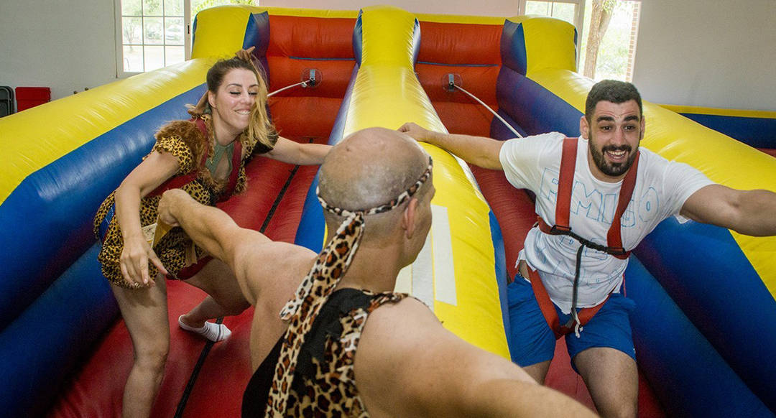
Este centro ofrece la posibilidad de contratar a un actor que representa al chino cudeiro, amenizando la jornada y haciéndola aún más divertida.

Slide 19
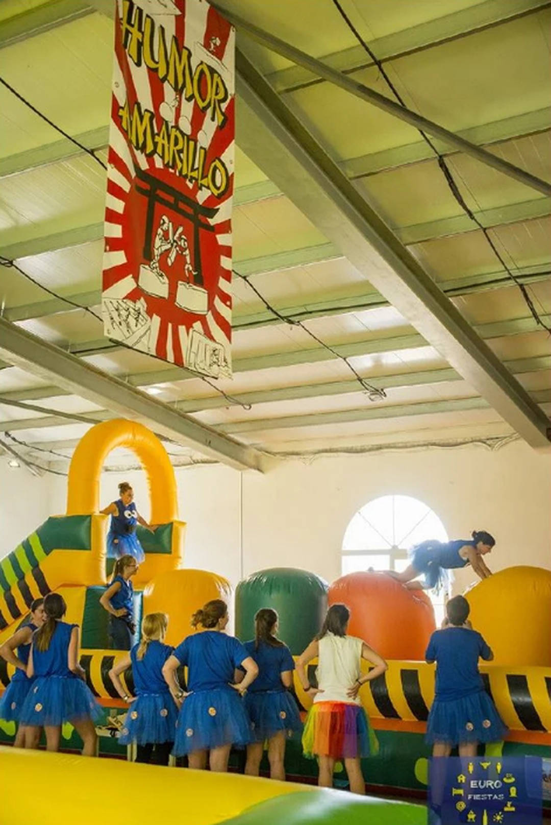
Las enormes instalaciones de EuroFiestas se ubican a las afueras de Madrid, tomando la A-5 dirección a Badajoz. Muy cerca de Navalcarnero y la urbanización llamada Calypo Fado. Para llegar lo mejor es consultar su web, donde explican de diversas manera cómo llegar hasta ellos.

Slide 20
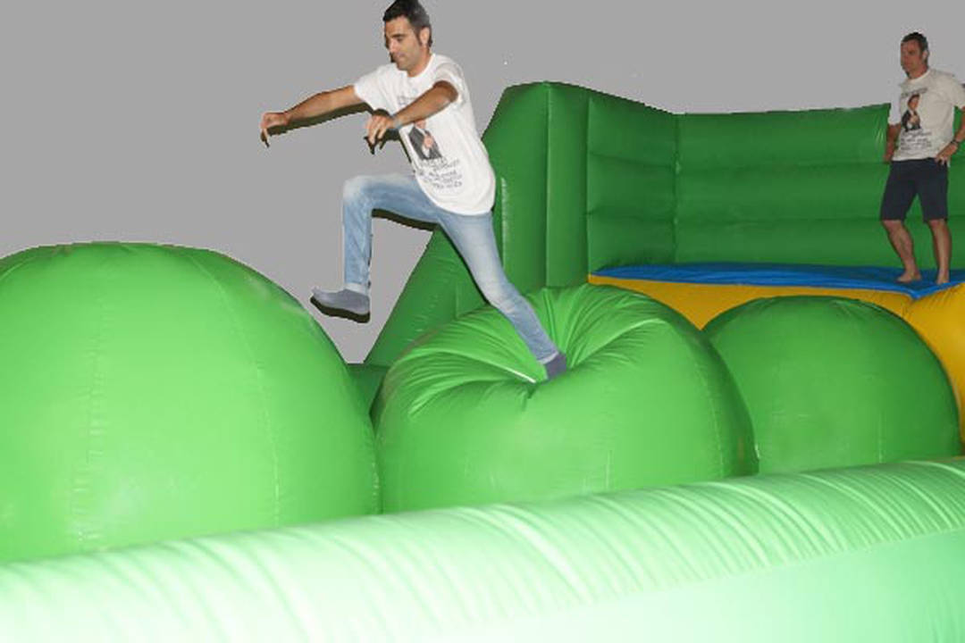
En este centro la gincana de humor amarillo dura aproximadamente dos horas y está compuesta por 9 pruebas. La actividad se realiza en un circuito cubierto, por lo que es una buena opción si es invierno o hace mal tiempo.

Slide 21
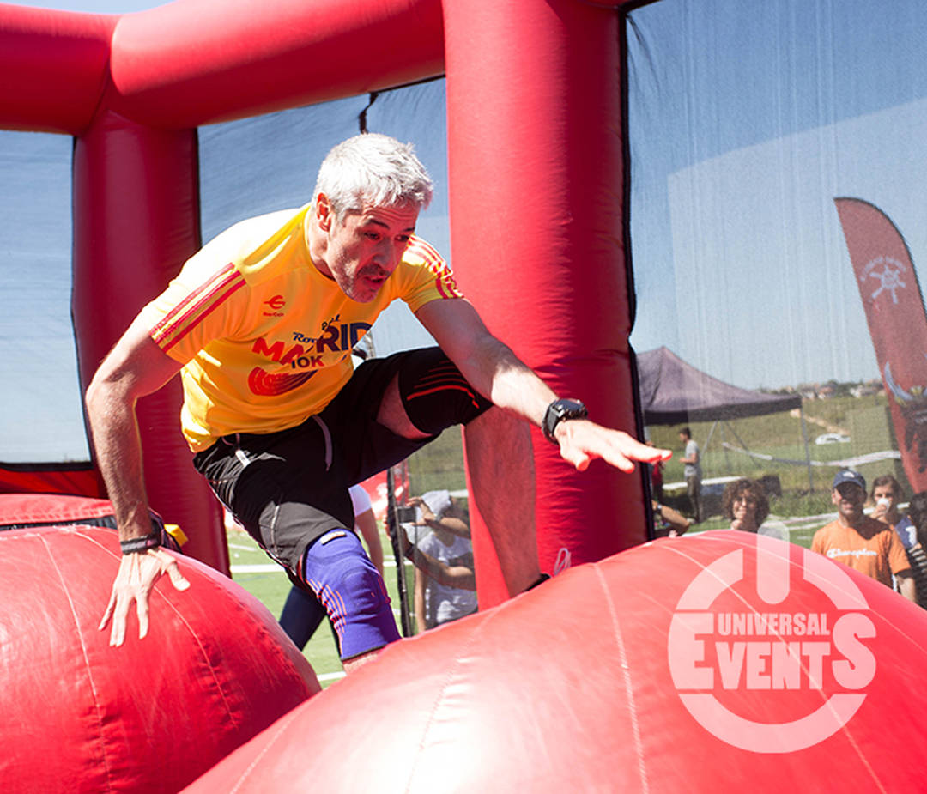
Por supuesto, como en la mayoría de circuitos de humor amarillo, no faltan los hinchables.

Slide 22
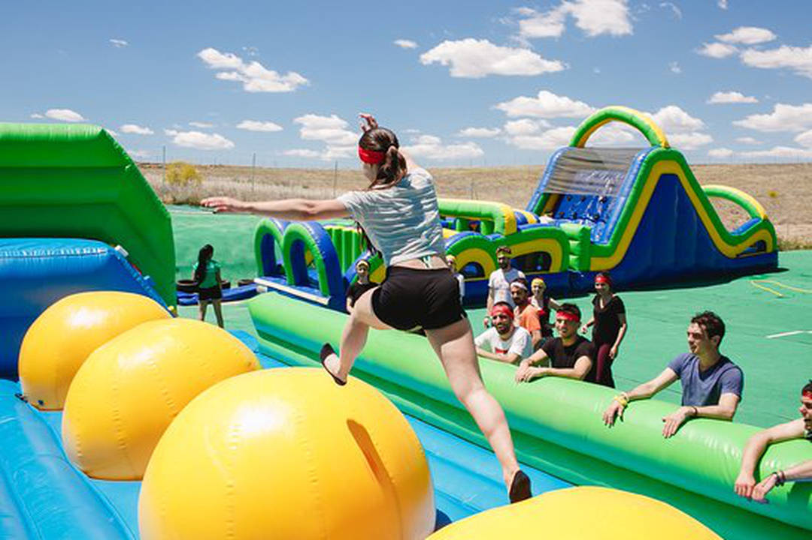
Entre las pruebas de humor amarillo que encontrarás en EuroFiestas se encuentra una pista de guaypaut, lucha de gladiadores, un enorme tirachinas, el espabila y salta, entre otras.

Slide 23
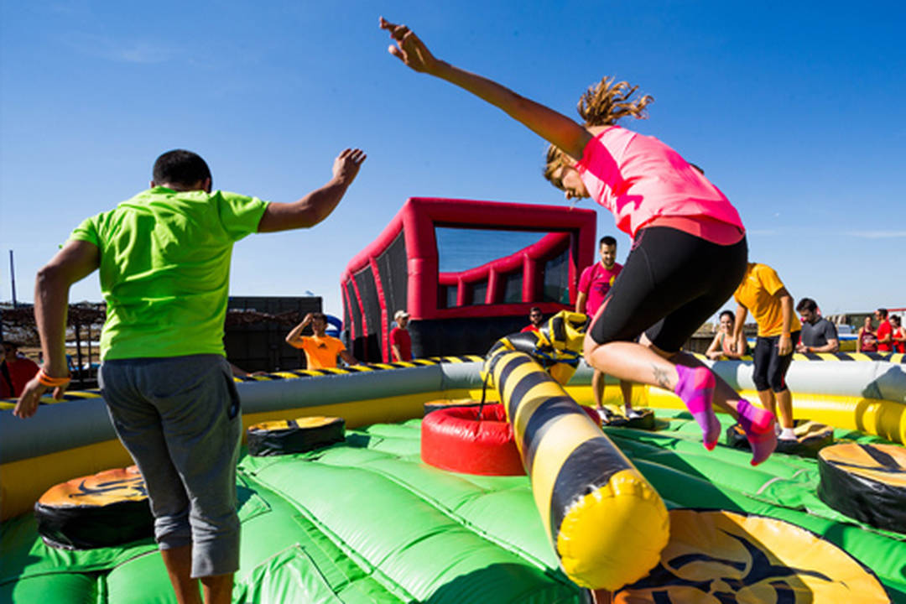
Las instalaciones abren todos los días y la actividad se puede realizar por 30 euros por persona. Para participar en la gincana es necesario un mínimo de 6 personas, pero si tu grupo es más pequeño, te ofrecen la opción de juntarte con otro grupo para que podáis participar.

Slide 24
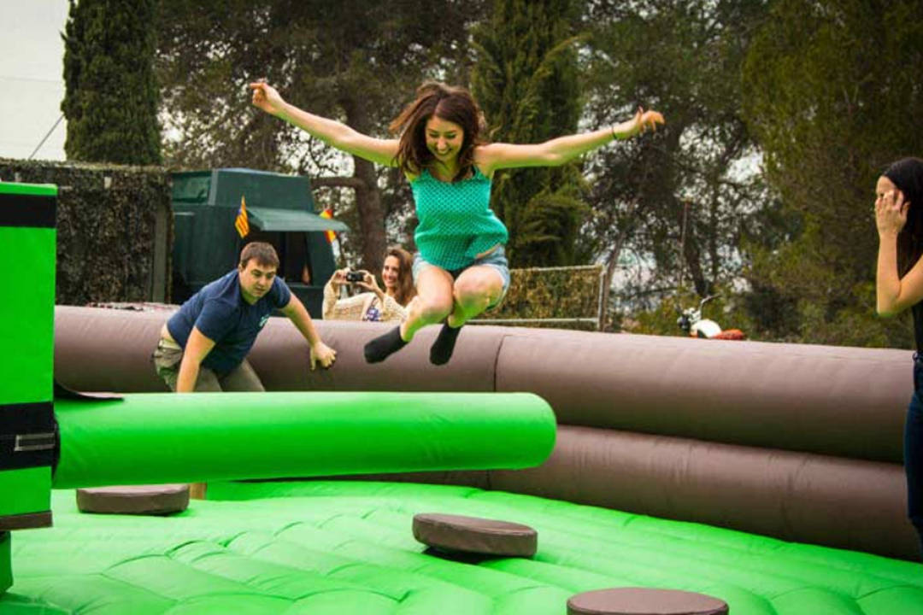
Dexconecta tiene instalaciones tanto en Madrid Norte como en Madrid Sur. El circuito de Madrid Norte es indoor y el del Sur es outdoor.

Slide 25
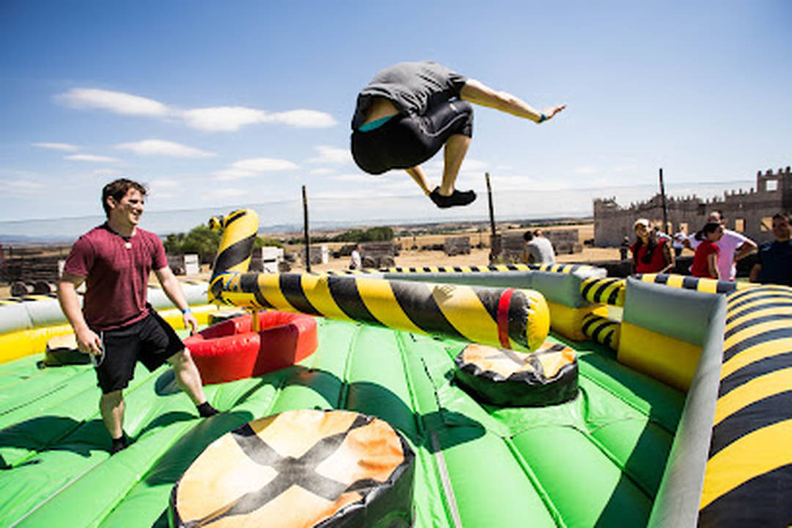
El centro ofrece la posibilidad de contratar packs de comidas o cenas. E incluso te da la opción de organizar un full day con pack de actividades, más comida y cena.

Slide 26
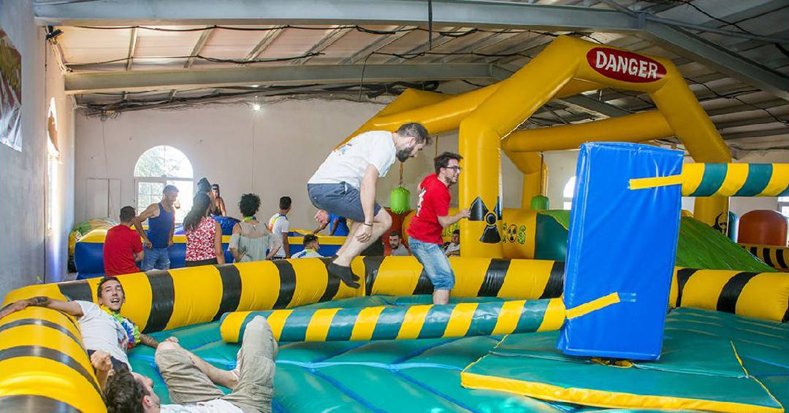
Organizar una despedida en algunos de los centros puede ser un éxito rotundo. Algunos centros además de la gymkana de humor amarillo cuenta con otros juegos para la despedida de soltero o soltera, además de darte la opción de organizar cenas, algunas muy locas.

Slide 27
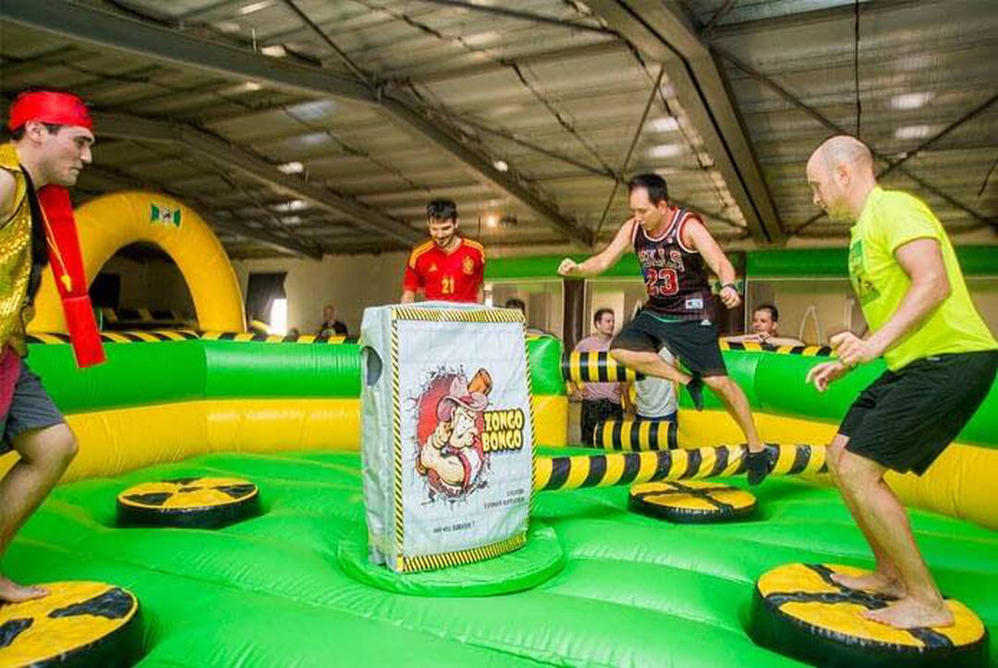
Si te gusta la idea, ten presente que algunos centros, como Universal Games, te ofrecen la opción de poder utilizar disfraces durante la realización de las actividades.

Slide 28
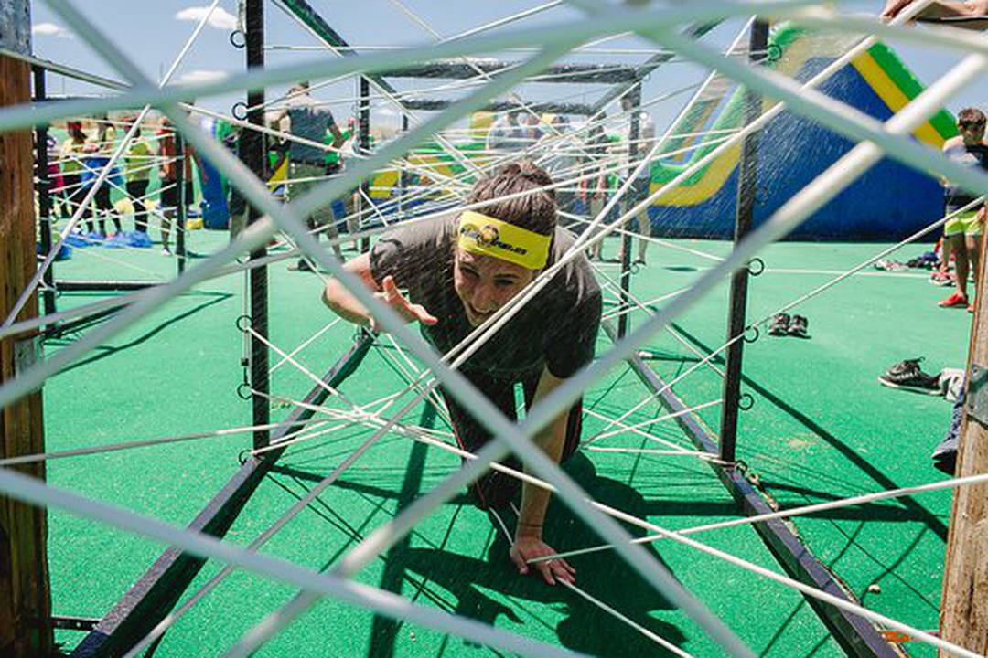
Una gymkana de humor amarillo infantil podría ser una excelente opción para celebrar un cumpleaños. Las gymkanas para niños están especialmente diseñadas para ellos y por lo general el centro te facilita una orientación de la edad adecuada para participar en ella.

Slide 29
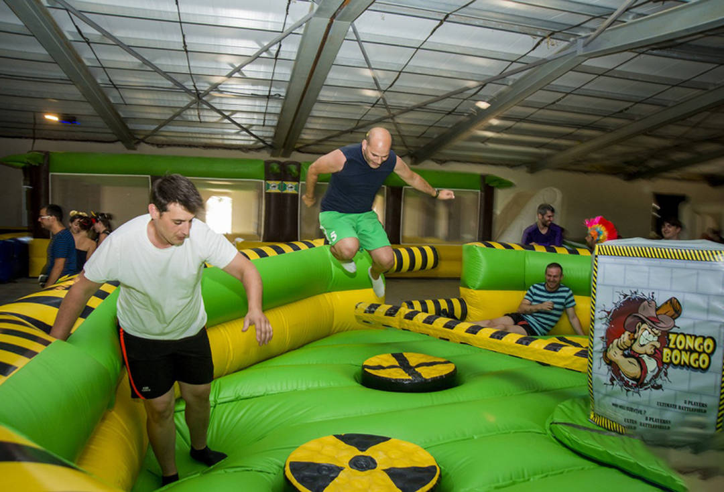
Normalmente los centros ponen a disposición monitores que realizan la actividad con los niños. No obstante, si aún así no te quedas tranquilo, muchos circuitos están preparados para que participen tanto adultos como niños, así te aseguras que lo tienes todo bajo control.

Slide 30
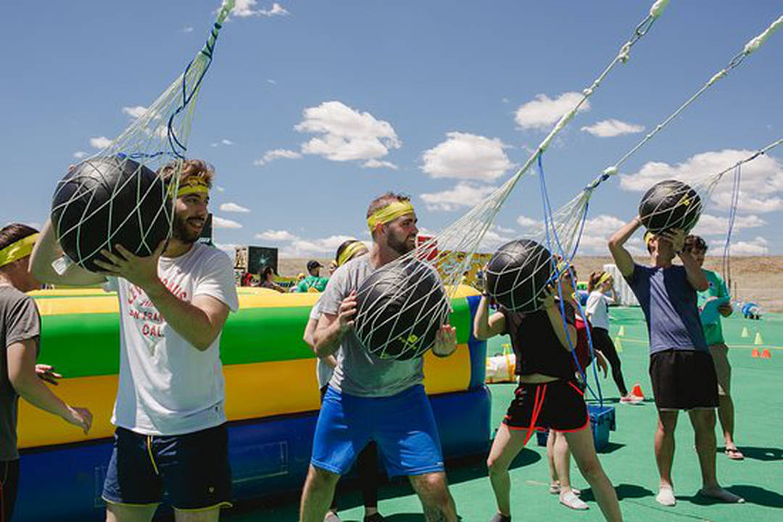
Aún me sigo acordando. Los sábados y domingos, en los noventa, entre 1990 y 1995 había un clásico entre los programas de televisión, Humor Amarillo en Telecinco.

Slide 31
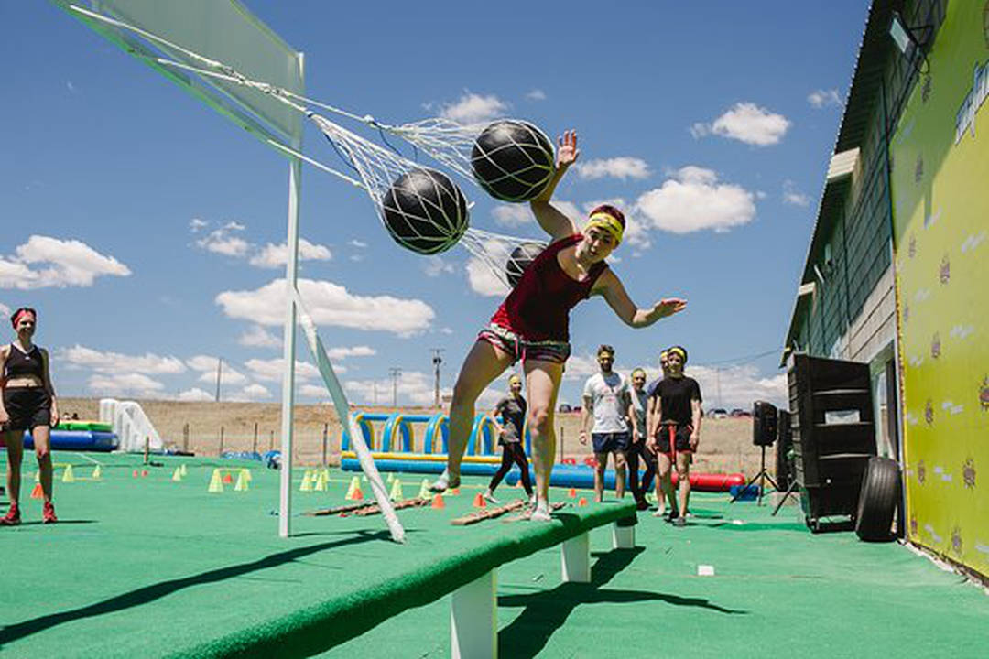
En cada programa, un gran número de chinos intentaban alcanzar la meta tras pasar innumerables pruebas absurdas y de lo más divertidas, donde lo que no faltaban eran muchas risas ante las caídas dolorosas de los concursantes, sobre todo para los que estábamos viéndolo en el sofá de nuestra casa.

Slide 32
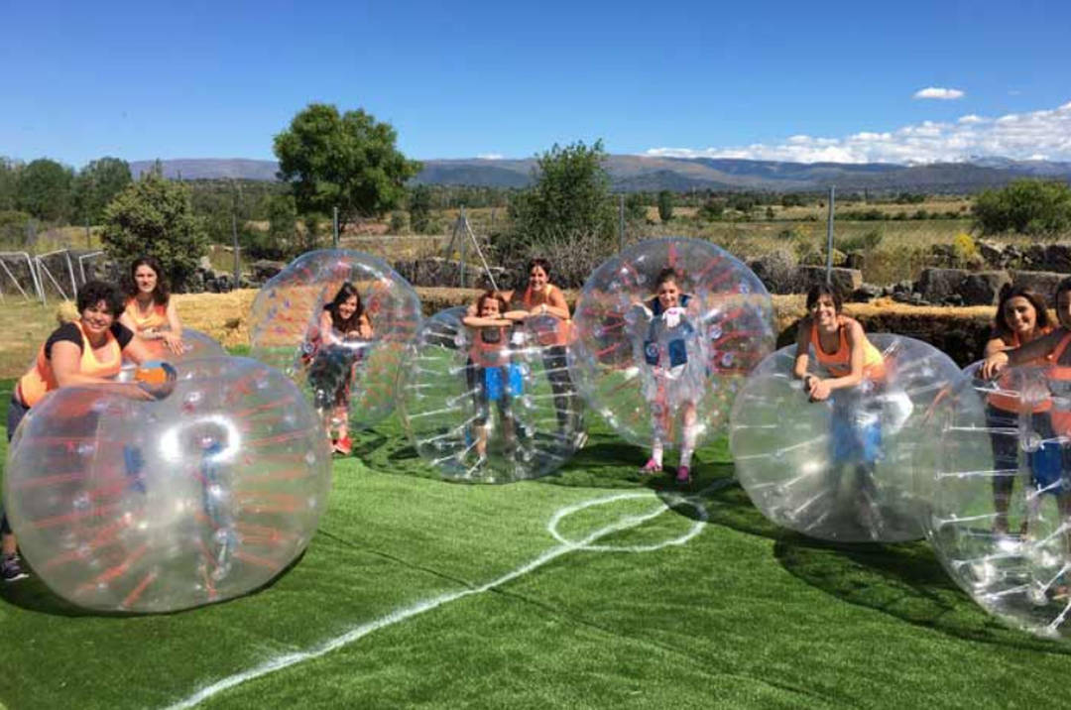
Aunque tan divertidas como las caídas de los participantes (que parecían de goma en más de una ocasión), eran los comentarios de los dobladores, que no tenían nada que ver con el guión original, creado personajes como El chino Cudeiro y su familia.

Slide 33
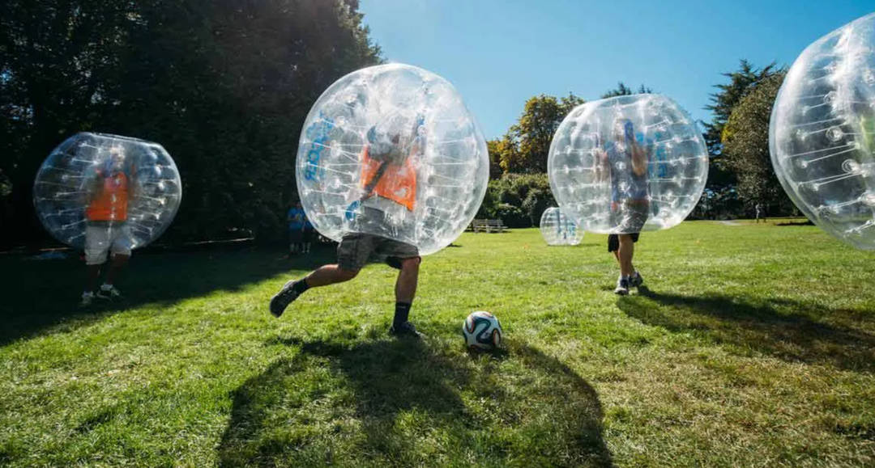
Además de poner nombres tan disparatados a las pruebas, como el río de las zamburguesas, el laberinto del chinotauro, la tabla de planchar o los cañones de Nakasone.

Slide 34
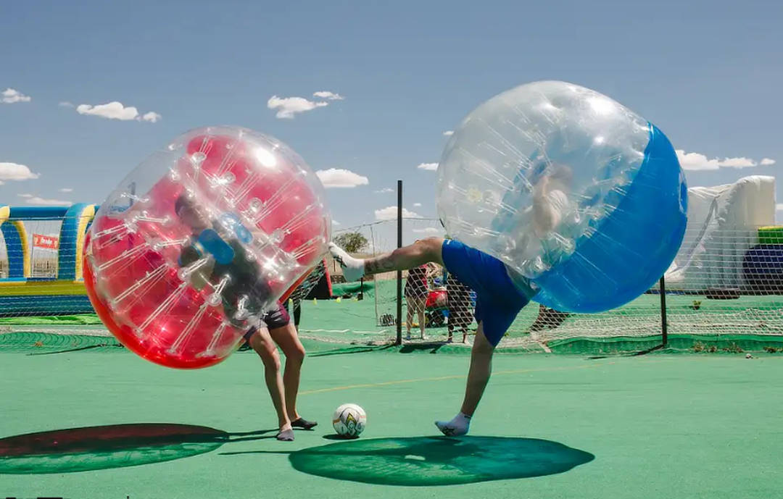
Posteriormente han salido muchos programas televisivos que copian el formato de Humor amarillo, aunque no han conseguido superar su fama.

Slide 35
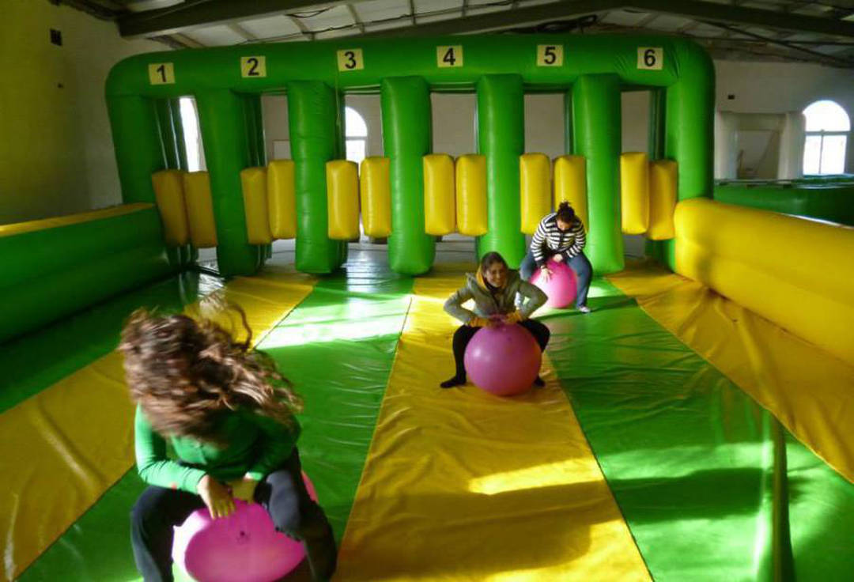
Entre las pruebas por las que corrían como locos cientos de chinos, donde cada golpe espectacular parecía no hacerles daño, estaban: los Bolos humanos, la Pared de puños humana, la habitación del terremoto, caminar sobre las zamburguesas, mantener el equilibrio haciendo surfing sobre una tabla de planchar….

Slide 36
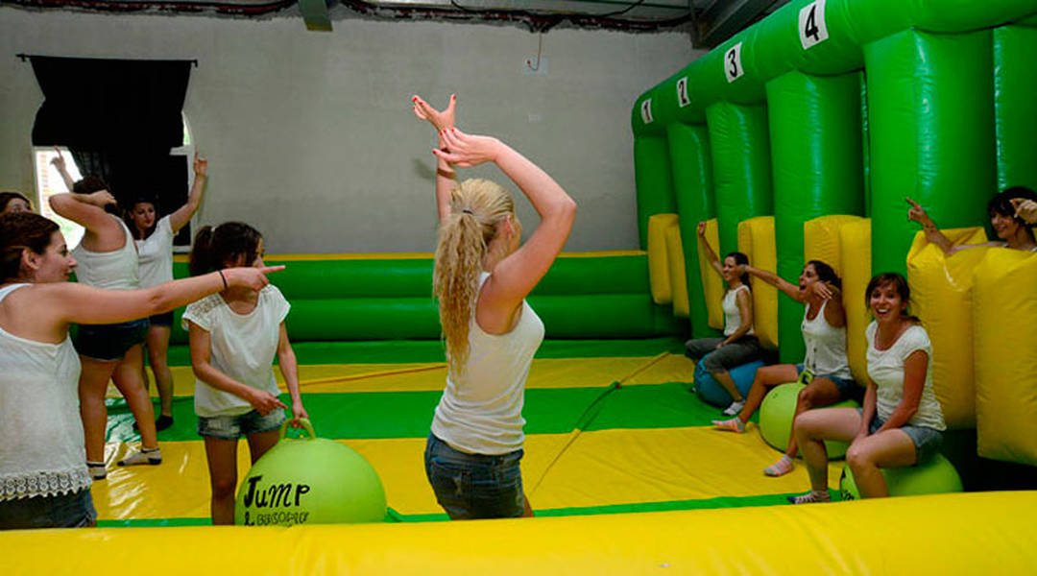
….los rollitos de primavera, lucha de sumo con el malvado occidental, lanzamiento de piedras, correr sobre las fichas de dominó, la muralla china, tirachinas con balones, el laberinto del chinotauro o bajar un río con un tazón.

Slide 37
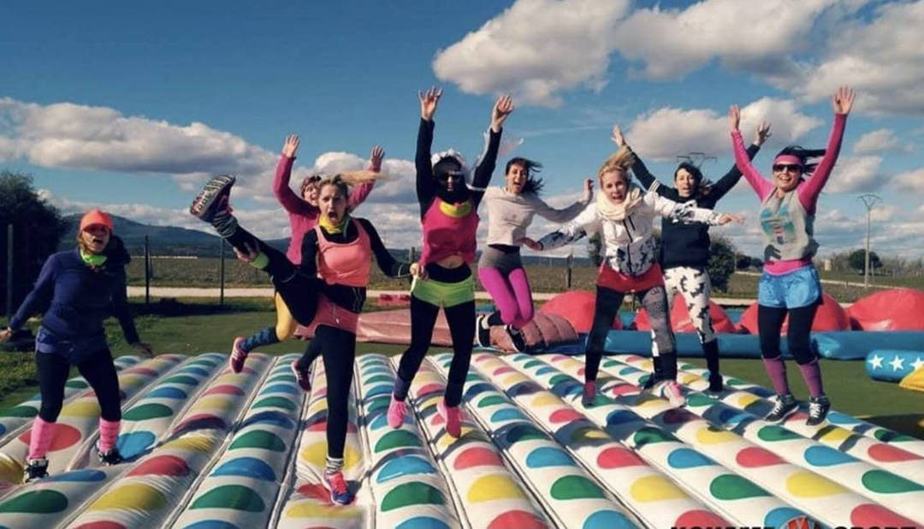
Siempre moría algún miembro de la familia cudeiro, tras comerse bordillos y más de una torcedura. ¡Era la gracia!

Slide 38
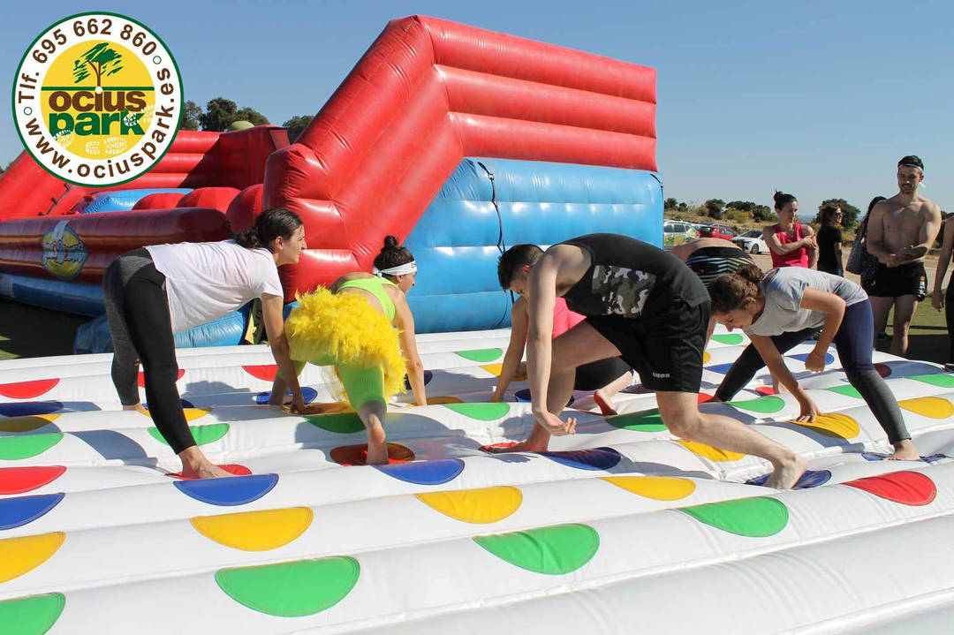
Seguro que alguna vez has pensado viéndolo que te molaría participar en algo así. Pues ahora tienes la ocasión. Por que llega a Madrid Humor Amarillo “The Race”, con el mismo formato que el famoso programa televisivo. Diversión, risas y deporte.

Slide 39
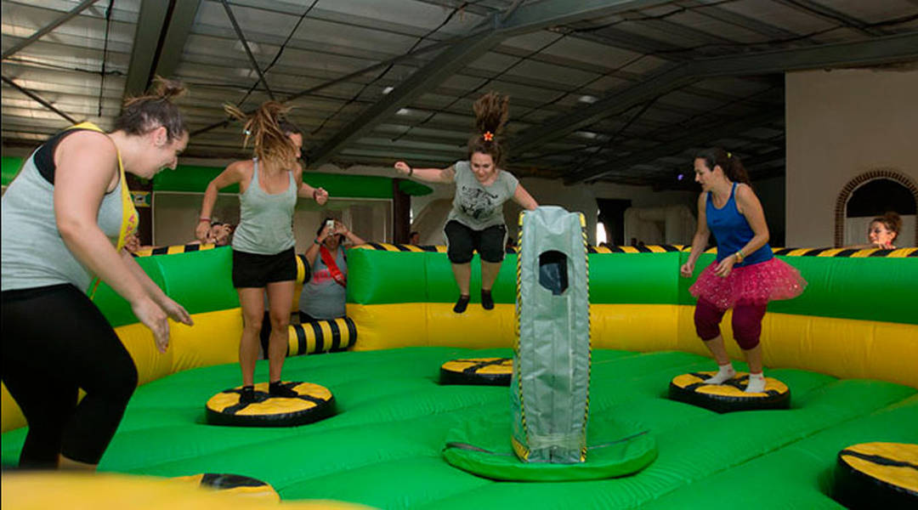
15.000 m² con pruebas del famoso programa para el deleite de los fans y los arriesgados. Tendrás que superar un total de 6 pruebas en las 2 horas de duración aproximada (para todos los públicos).

Slide 40
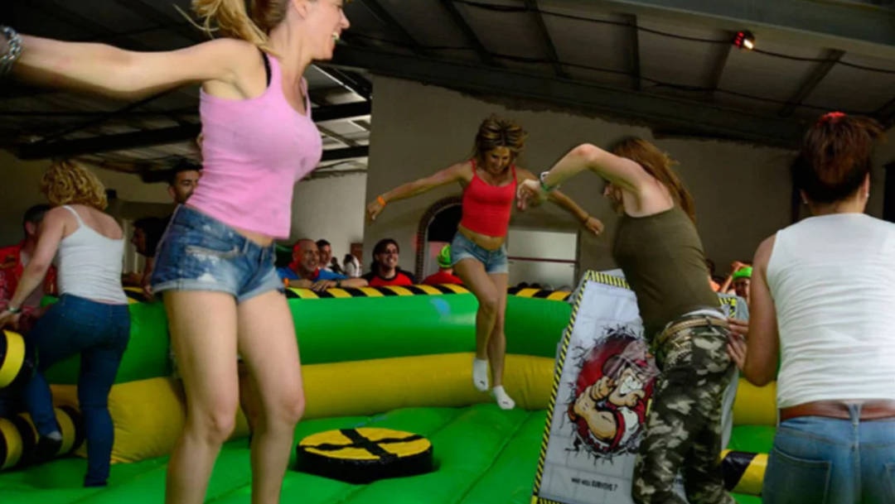
Un total de 150 personas lucharán por alcanzarse con la meta. Si eres fan del Humor amarillo y no quieres perdértelo, no tardes en inscribirte, reservar día y hora que la ocupación está muy avanzada.

Slide 41
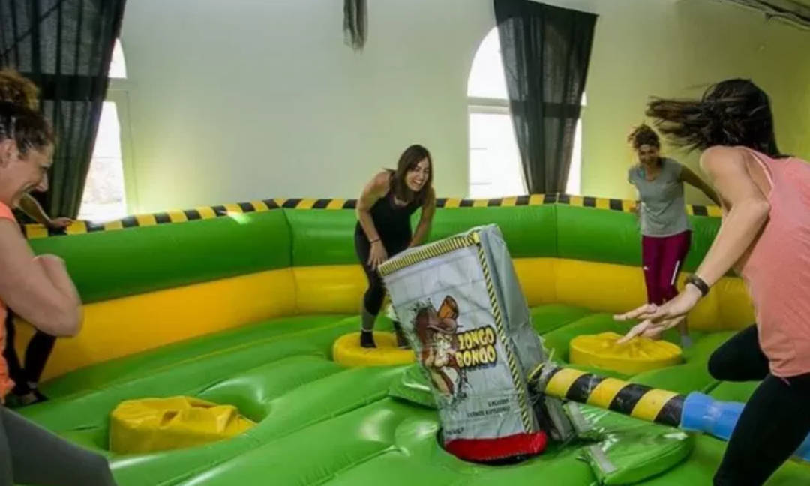
Como ya sabemos, en los años 90 se emitió aquél programa en el que los concursantes se enfrentaban a una serie de locas pruebas, y que se ganó un huequito en nuestros corazones. Era Humor amarillo, y son muchos los nostálgicos que aún hoy esperan su regreso a la parrilla.

Slide 42
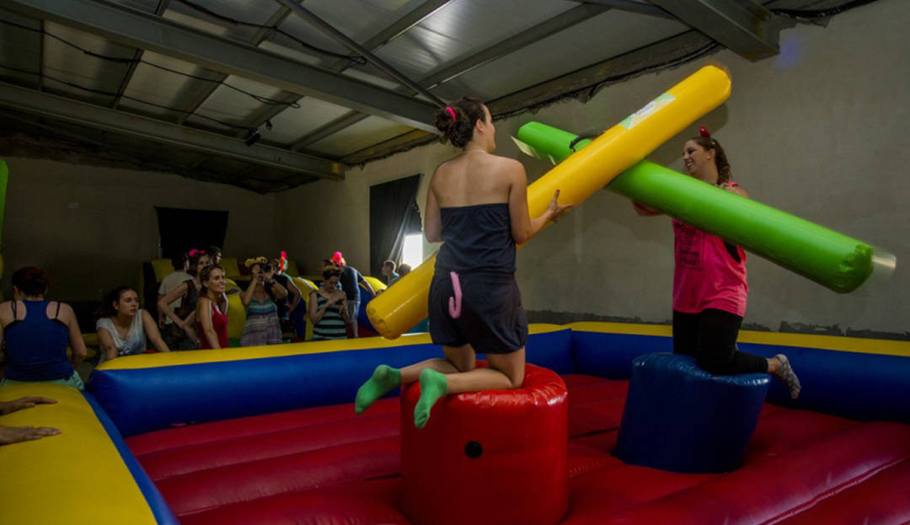
Lamentándolo mucho, esto es muy improbable que ocurra, pero hoy hay algo mejor que verlo, vivirlo. Y es que hay muchas empresas que ofrecen circuitos parecidos a los que tenían que hacer aquellos aguerridos chinos.

Slide 43
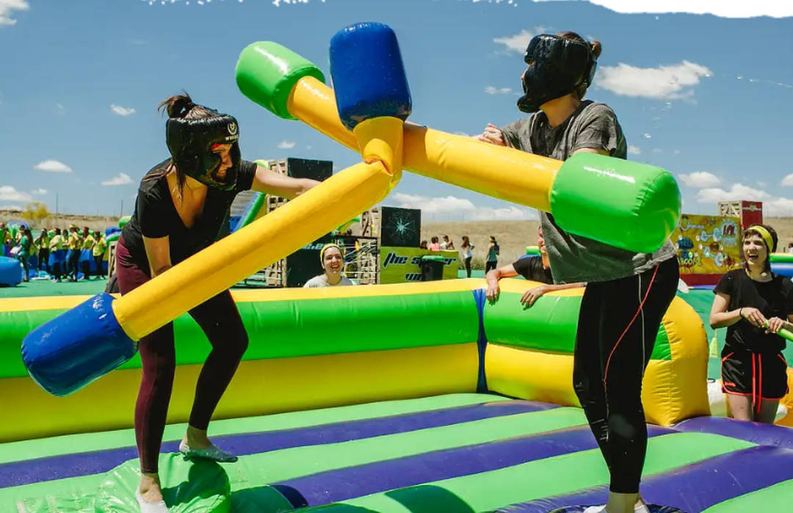
Hay una versión de aquel 'Takeshi's Castle' (como se llamaba originalmente) y aunque no tendrá al genuino chino Cudeiro ni algunas de sus pruebas más gamberras (¿quién no se acuerda de las zamburguesas?), sí trae cuatro pruebas que son igualmente loquísimas….

Slide 44
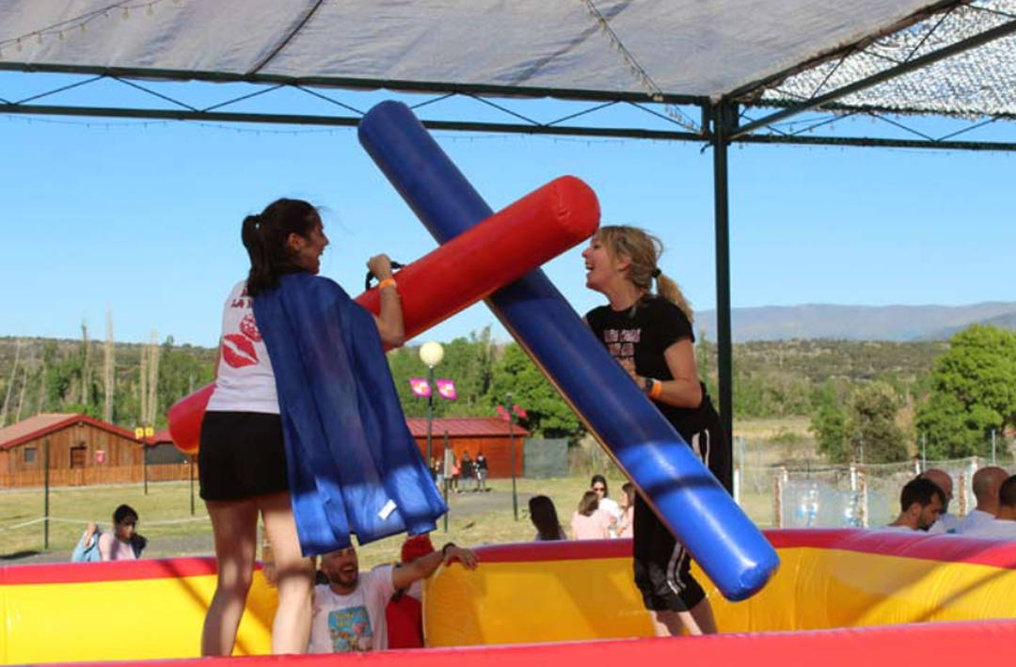
….'Wipe out', la famosa prueba de bolas gigantes que había que esquivar mientras se cruza un tronco haciendo muchos equilibrios; la Barredora, una versión de aquella en la que había que saltar, agacharse y moverse para esquivar la barra giratoria; la Lucha de gladiadores….

Slide 45
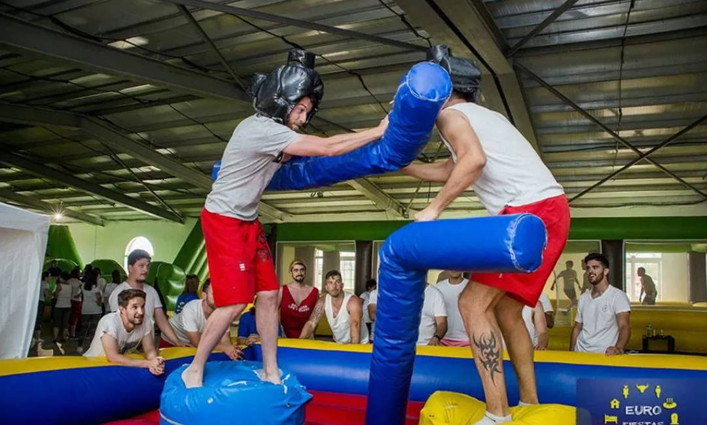
…donde hay que intentar derribar al rival con una maza hinchable; y la Carrera de gomas elásticas, con el inconveniente de que todos los participantes están atados por una goma a la cintura, lo que hace casi imposible avanzar.

Slide 46
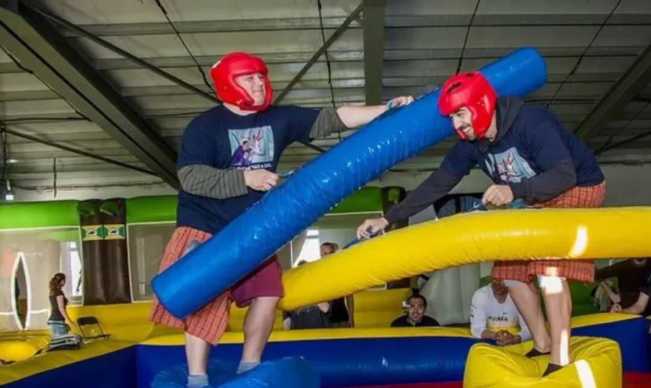
Una gymkana divertidísima basada en el famoso concurso japonés del mismo nombre. Todas las pruebas de gymkana de Humor Amarillo en Madrid son con hinchables muy originales y divertidos.

Slide 47
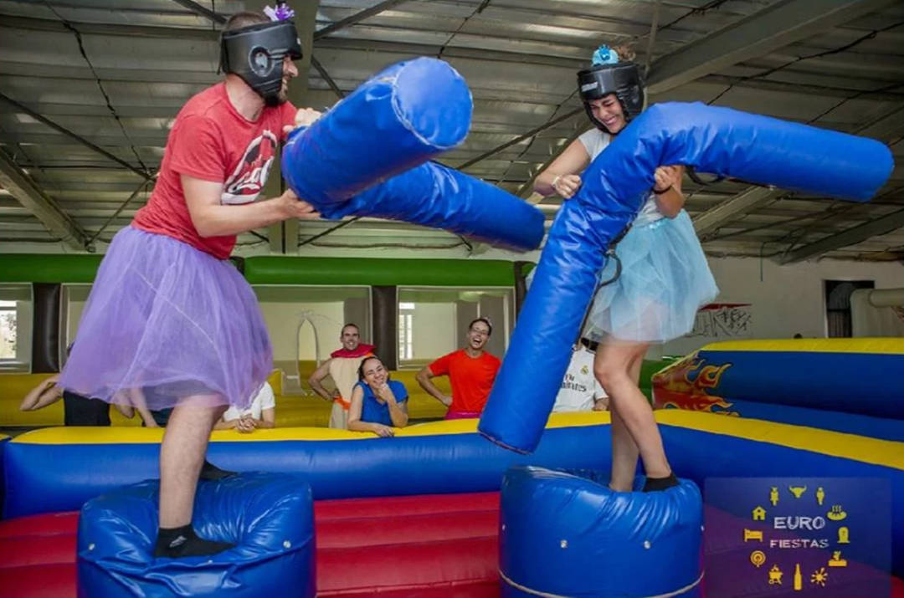
Solo podéis golpearos con las mazas (recubiertas de gomaespuma) y no debéis agarraros ni empujaros. Hay que resistir los golpes del otro jugador de pie, no está permitido sentarse ni arrodillarse ya que sino es muy fácil mantener el equilibrio.

Slide 48
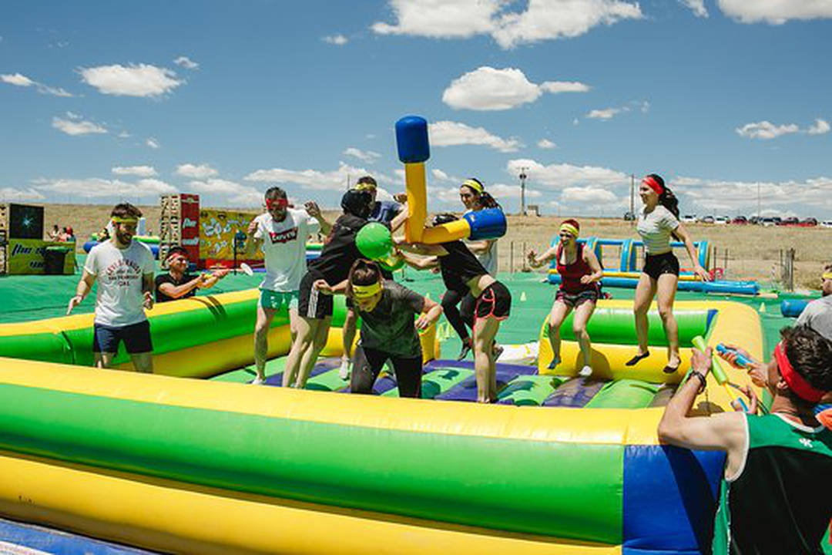
Demuestra tu habilidad, equilibrio y fuerza sorteando los obstáculos que te esperan en esta carrera, incluidas actividades de agua en verano, para batir al equipo contrario y pasarlo en grande al aire libre.

Slide 49
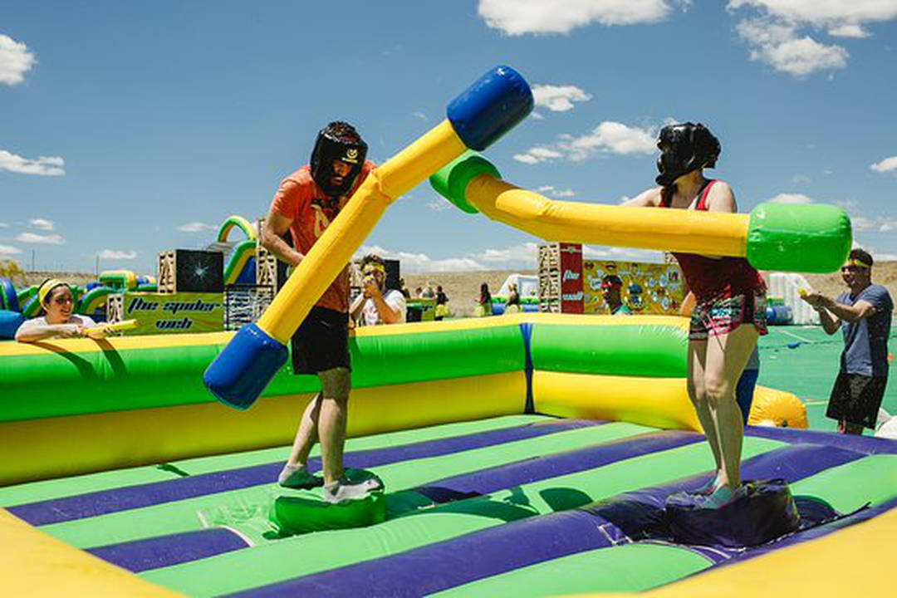
Las pruebas de Humor Amarillo se basan en el programa de televisión conocido como El Castillo de Takeshi, un programa japonés basado en diferentes pruebas de destreza. El objetivo principal del programa era llegar al castillo de Takeshi, una fortaleza custodiada por el director de cine Takeshi Kitano.

Slide 50
Pero para llegar al castillo, los sufridos concursantes debían pasar por pruebas como las zamburguesas, el laberinto o el muro, ahora tú también podrás disfrutar de la emoción de Humor Amarillo en Madrid.

Slide 51
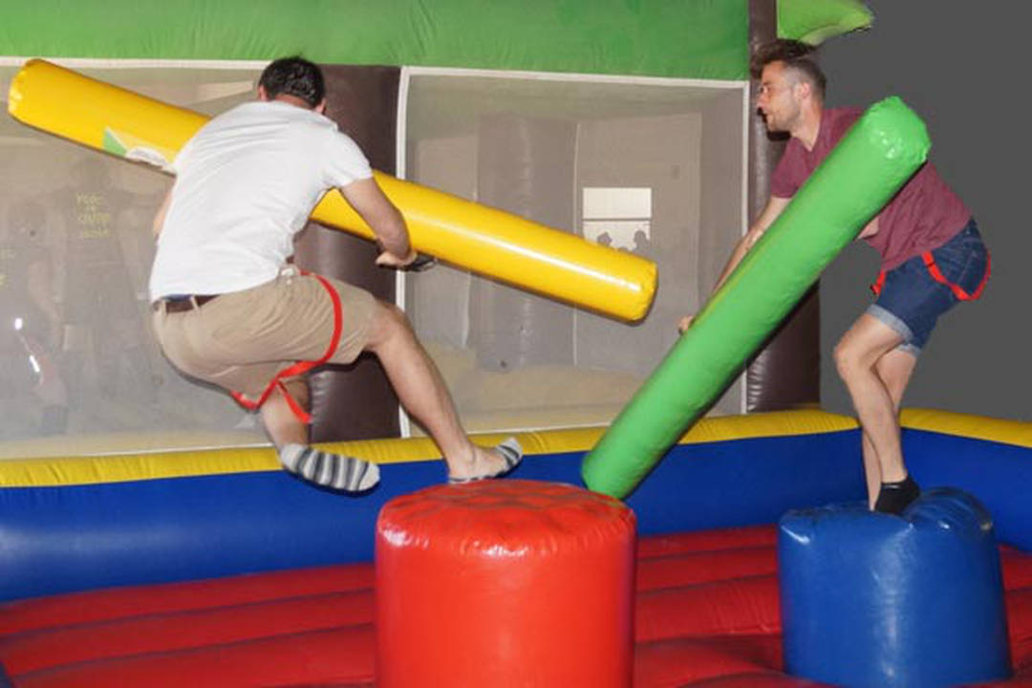
Todas las pruebas de Humor Amarillo en Ocius Park están basadas en las aventuras del programa original, si quieres disfrutar como nunca en un circuito de pruebas de destreza, ven a Ocius Park y desafía a tus amigos.

Slide 52
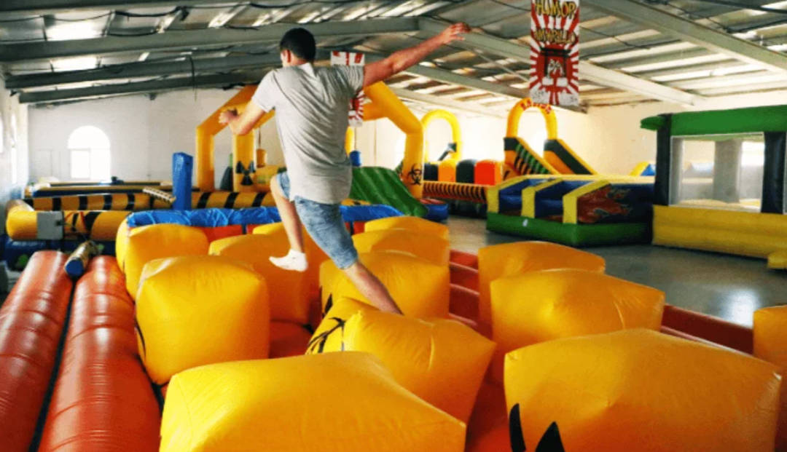
El recorrido por todas las pruebas de Humor Amarillo en los centros de Madrid está planteado para hacerlo en unas dos horas. Incluye pruebas físicas con hinchables, obstáculos de gran tamaño, versiones de los juegos más míticos a gran escala y juegos de agua para los meses de más calor.

Slide 53
Música Enlazada:
Títulos:
- Have You Ever See The Rain ( Creedence Clearwater )
- Hello Mary Lou ( Rockin 58 )
- I´m a Believer ( The Monkees )
- Little Darlin ( The Diamonds )
- Rockabilly Give París ( Marty & Miss Dee )

Slide 54







¿Te ha gustado?
Puedes ver más entrando
Aquí
Además puedes recibir powerpoints en tu correo electrónico suscribiéndote aquí:

